Slide 1
Об итогах реализации мероприятий программы модернизации здравоохранения Калужской области на 2011-2013 годы»
Министерство здравоохранения Калужской области
20 августа 2013 года

Slide 2
Цель:
– трехуровневая система оказания медицинской помощи.
Результат:
проведены ремонтные работы,
закуплено современное медицинское оборудование и автотранспорт,
внедрены новые методики диагностики и лечения,
продолжается обучение персонала для работы на новом оборудовании,
внедрялись порядки и стандарты оказания медицинской помощи.

Slide 3
Основные направления реализации программы
Укрепление материально-технической базы, в части проведения капитального ремонта и приобретения оборудования
Внедрение современных информационных систем в здравоохранении
Внедрение стандартов и повышение доступности амбулаторной медицинской помощи, в том числе предоставляемой врачами-специалистами
На 2011-2012 год программой модернизации были предусмотрены мероприятия за счет всех источников финансирования (федеральный и областной бюджеты) на общую сумму
6 654,4 млн. рублей.

Slide 5
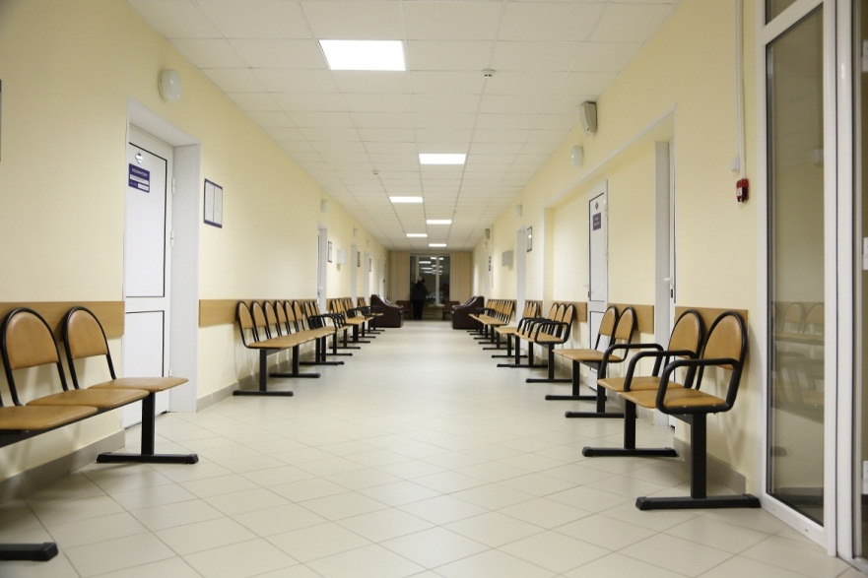
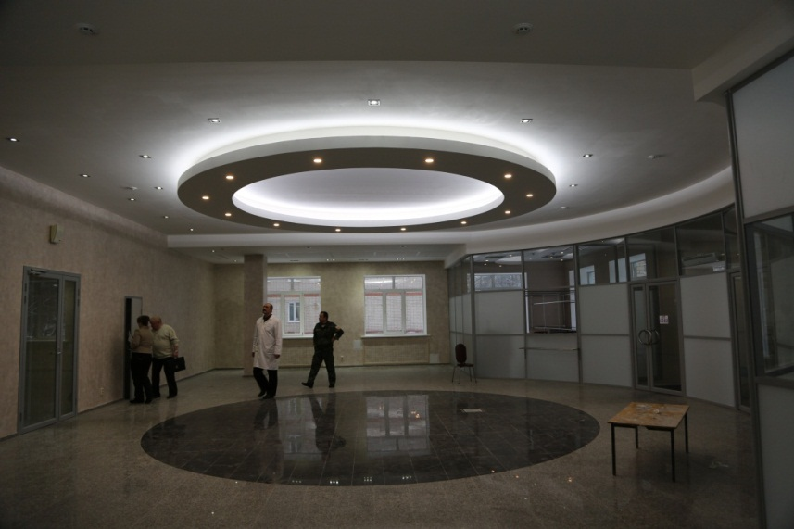
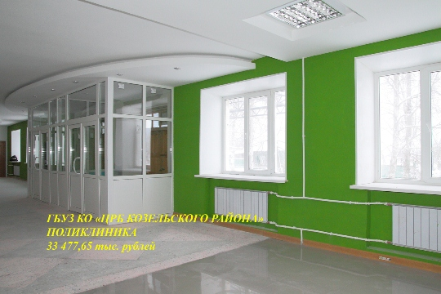
Капитальный ремонт
Предусмотрено программой – 1 472,3 млн. рублей.
Ремонт проводился на 321 объекте в 52 медицинских учреждениях.

Slide 6
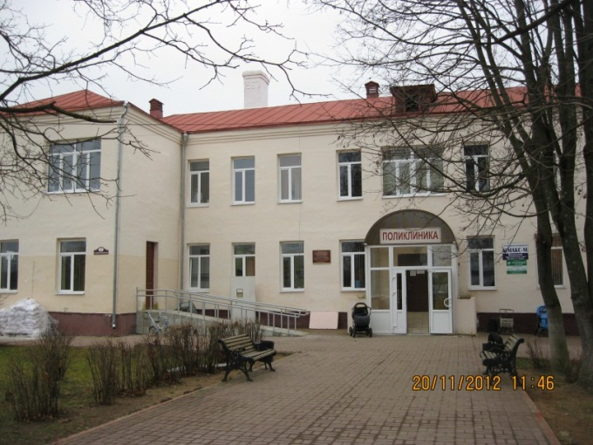
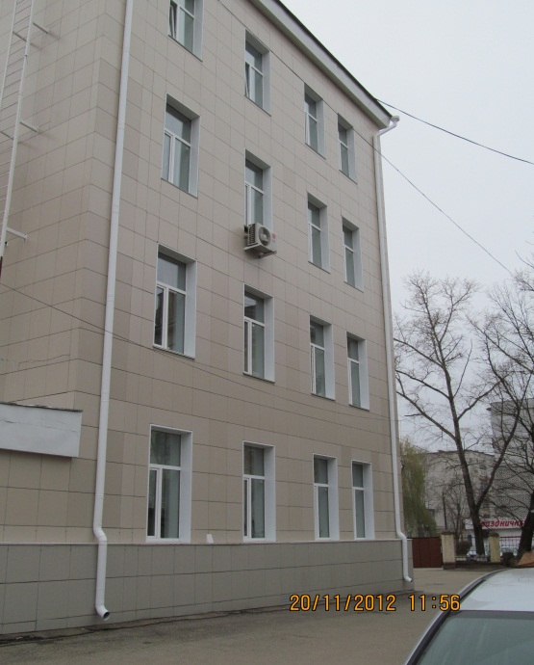
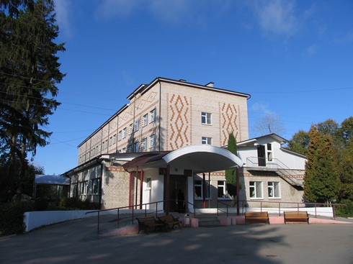
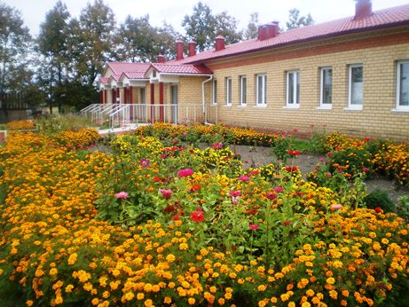
Текущий ремонт
Завершен ремонт на 319 объектах (99 % от их запланированного количества), в том числе отремонтировано 55 поликлиник, 67 стационаров, 68 ФАПов и прочих объектов.
Объем запланированных средств на текущий ремонт составил 42,5 млн. рублей.
Отремонтировано 21 ЛПУ. Всего отремонтировано 89 объектов, в том числе 48 ФАПов, 5 стационаров, 6 поликлиник и прочих объектов.
В июле 2011 года был введен в эксплуатацию корпус детского отделения на 15 коек в ГБУЗ ЦРБ Хвастовичского района.

Slide 7
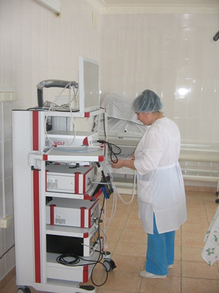
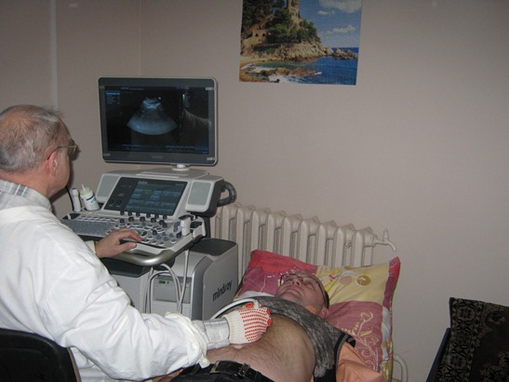
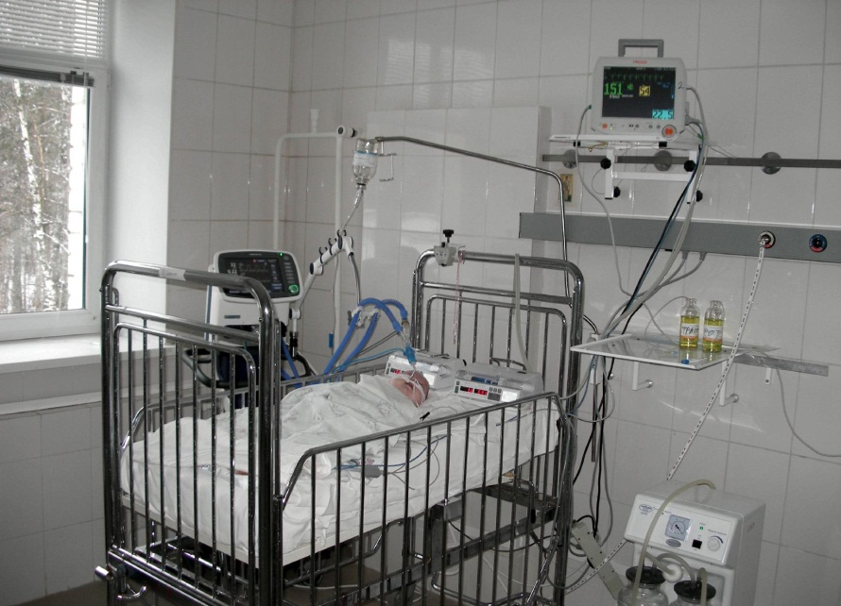
Закупка медицинского оборудования
Приобретено 3 492 единиц медицинского оборудования на сумму 1 323, 1 млн. рублей, в том числе для детства и родовспоможения закуплено 1 368 единиц.
За счет экономии на торгах приобретено оборудования на 1309 единиц больше первоначально запланированного.
Поставлено и введено в эксплуатацию 2822 единиц (80,81%).

Slide 8
Магнитно-резонансный томограф ECHELON 1,5T
2011 год:
Областная детская больница
2012 год:
- Городская больница №2 «Сосновая роща»;
- ЦРБ Людиновского района

Slide 9
Комплект оборудования для дистанционной ударно-волновой литотрипсии MODULITH SLX-F2
2012 год:
Калужская областная больница

Slide 10
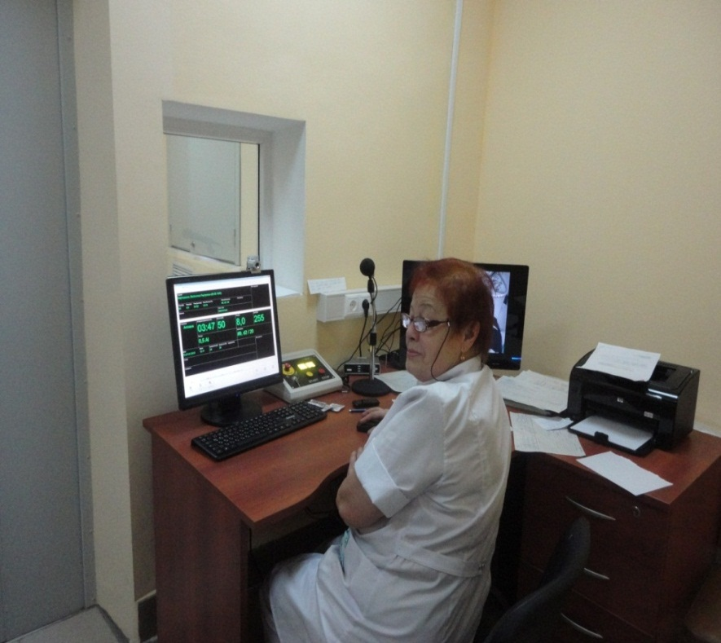
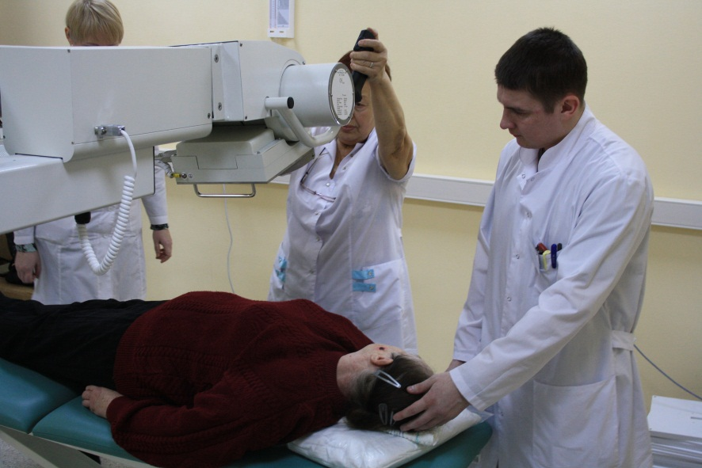
Аппарат рентгенотерапевтический для близкофокусной лучевой терапии Т-160
2012 год:
Калужский областной онкологический диспансер

Slide 11
Аппарат рентгеновский стационарный на 3 рабочих места «КРД – «Протон»
2012 год – 10 единиц:
Калужская областная больница;
ЦРБ Дзержинского района;
ЦРБ Козельского района;
ЦРБ Тарусского района;
Калужская городская больница №4 им.Хлюстина А.С.
Первая городская больница им.Красного Креста;
Калужская городская больница скорой медицинской помощи им.Шевченко К.Н.;
Детская городская больница;
Городская больница №2 «Сосновая роща»;
ЦРБ Людиновского района

Slide 12
Флюорограф малодозовый цифровой без рентгенозащитной кабины АРЦП «Медипром»
2012 год – 10 единиц:
ЦРБ Боровского района;
ЦРБ Людиновского района;
ЦРБ Мосальского района;
ЦРБ Перемышльского района;
ЦРБ Ульяновского района;
Больница п.Воротынск;
Калужская городская больница №4 им. Хлюстина А.С.;
Городская поликлиника №8;
Городская поликлиника №10.

Slide 13
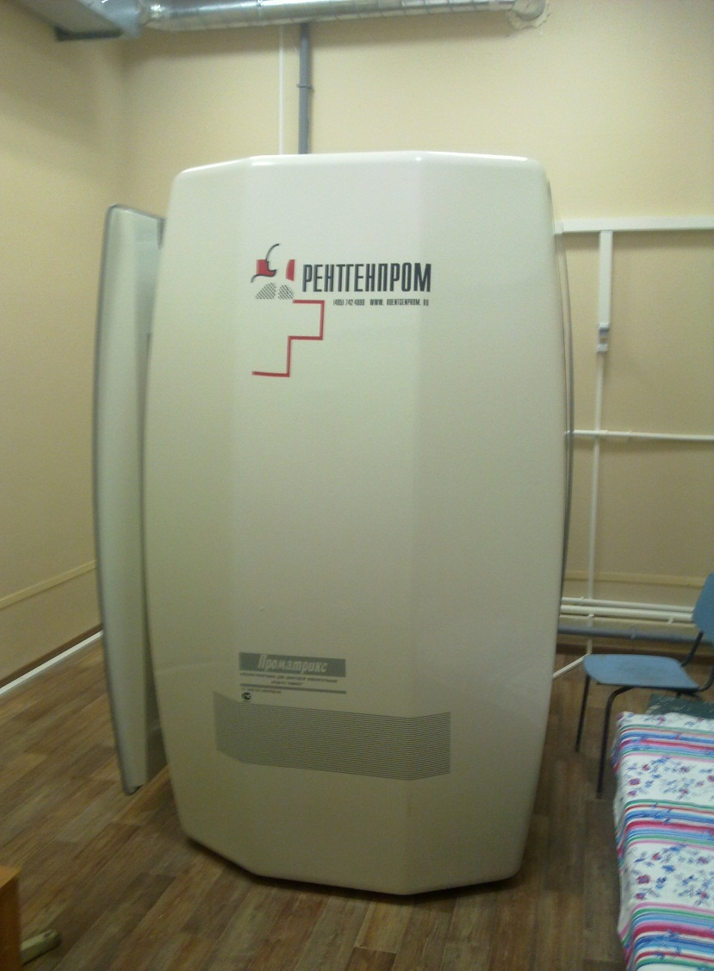
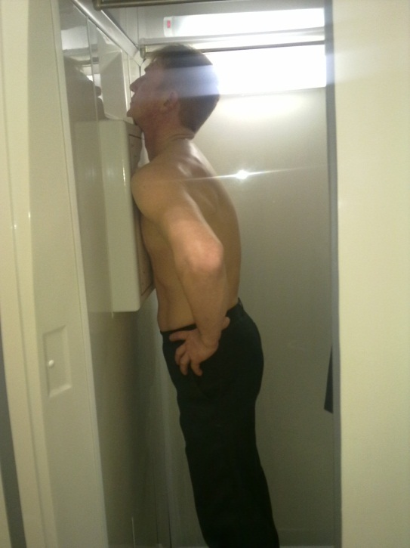
Флюорограф малодозовый цифровой с рентгенозащитной кабиной «Проматрикс-РП»
2012 год:
ЦРБ Износковского района

Slide 14
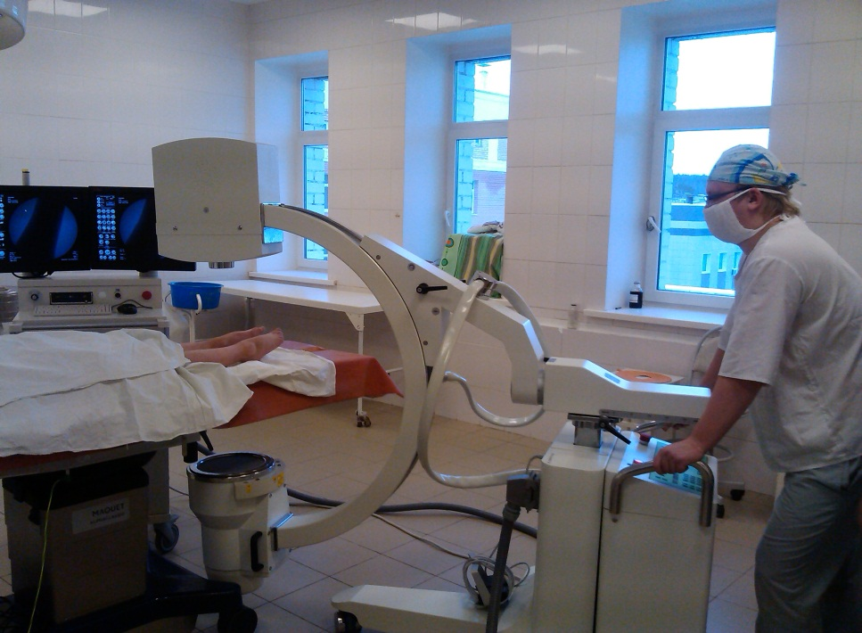
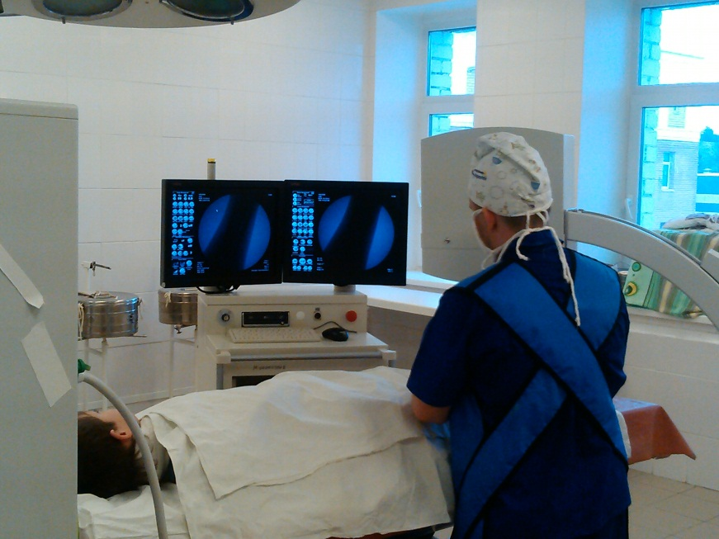
Аппарат рентгенохирургический передвижной С-дуга ARES MR 9AFG DSA
2011 год – 4 единицы:
Калужская областная больница
Калужская областная детская больница

Slide 15
Рентгенодиагностический комплекс на 2 рабочих места «КРД – «ПРОТОН»
2011 год – 4 единицы:
сосенская городская больница Козельского района
Городская поликлиника гп «город Кременки»
Городская поликлиника №10
ЦРБ Ульяновского района

Slide 16
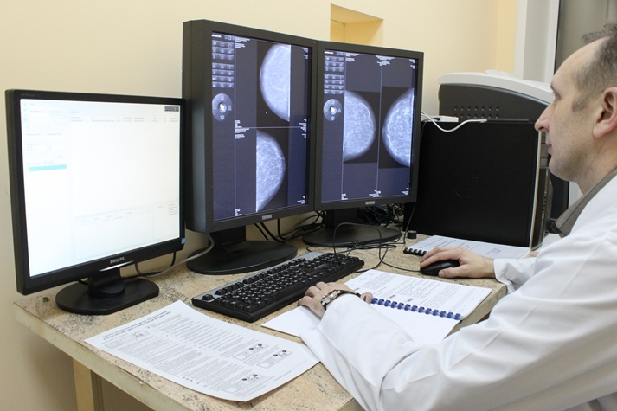
Аппарат рентгеновский маммографический МАММОСКАН
2012 год:
ЦРБ Медынского района

Slide 17
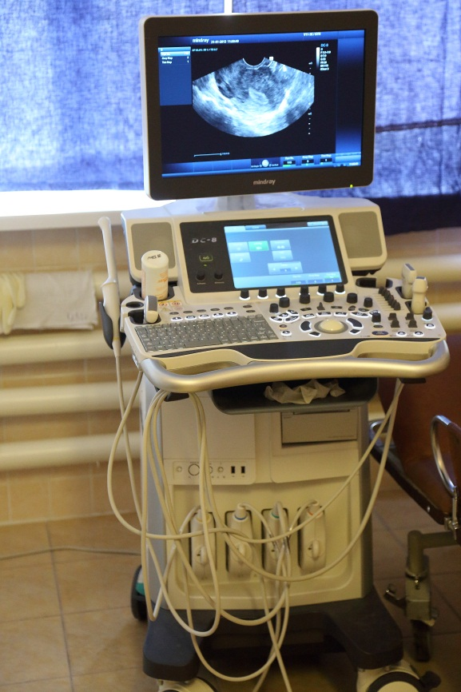
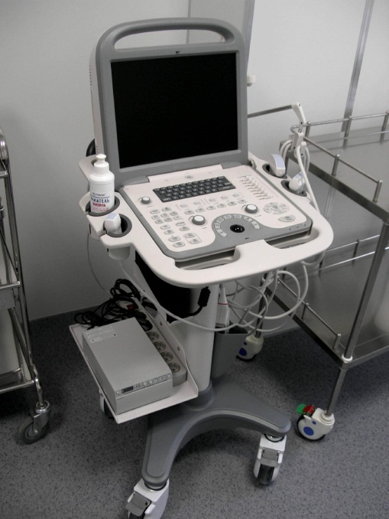
Аппараты ультразвуковые диагностические – 81 единица

Slide 18
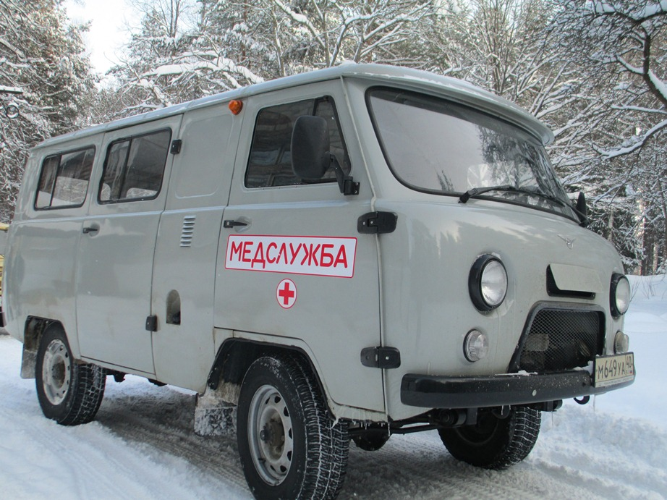
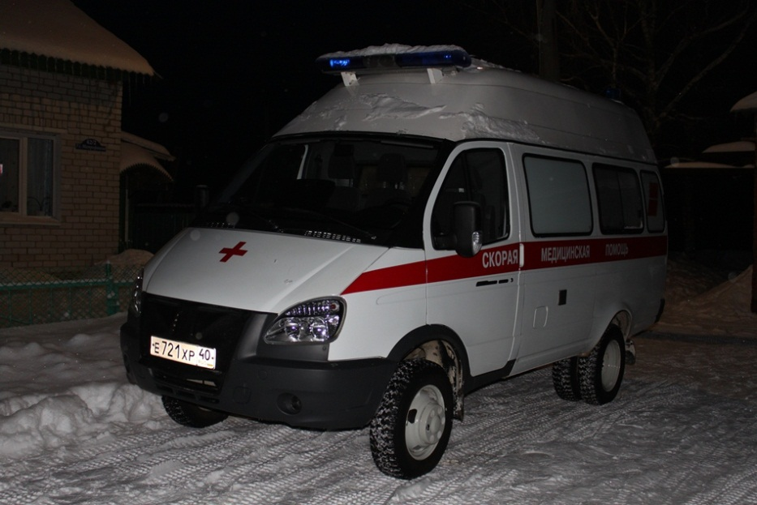
Автомобили санитарные
2012 год:
Санитарные автомобили УАЗ – 81 шт.
Автомобили скорой медицинской помощи «Интенсивной терапии» класса «В» на базе ГАЗ – 44 шт.

Slide 19
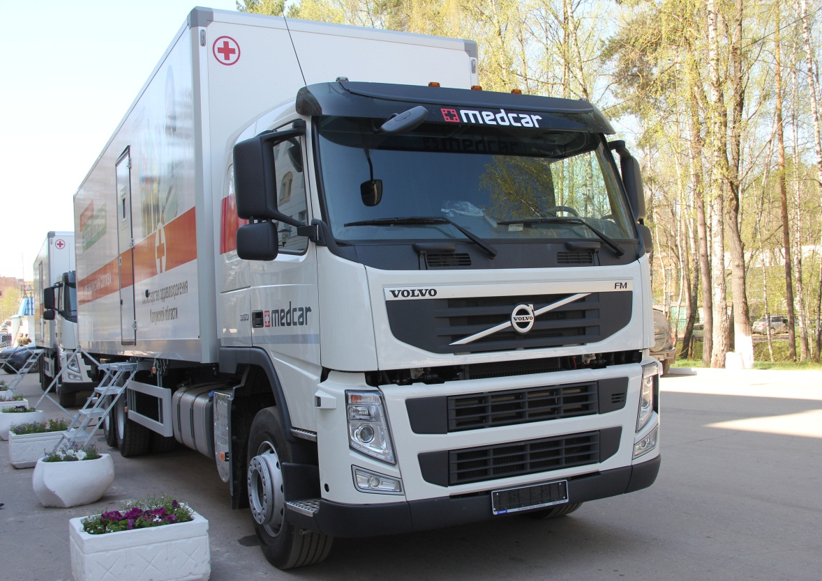
Комплексы мобильные (центры лечебно-профилактические передвижные) для проведения массовой диспансеризации населения
2013 год - 2 шт.

Slide 20
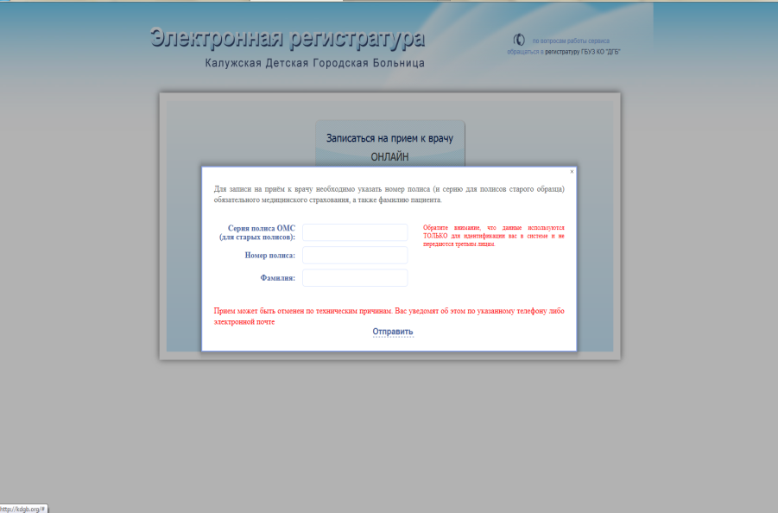
Внедрение современных информатизационных систем
Установлено 4897 единиц оборудования: поставка активного сетевого оборудования, программно-технических комплексов и офисного оборудования, систем кондиционирования, поставка автоматизированного рабочего места, оказание услуг удостоверяющего центра и т.д.
Проведен монтаж и прокладка локально-вычислительных сетей в учреждения здравоохранения
в 47 учреждениях г. Калуги и Калужской области;
В рамках оказания услуги по предоставлению комплексного сервиса «Региональный фрагмент единой государственной информационной системы в сфере здравоохранения Калужской области» осуществлено:
подключение к сети Интернет с помощью волоконно-оптических линий связи 49 учреждений;
2322 человека в 63 учреждениях на 1983 рабочих местах получат доступ к программному комплексу «Медицинская информационная система».

Slide 21
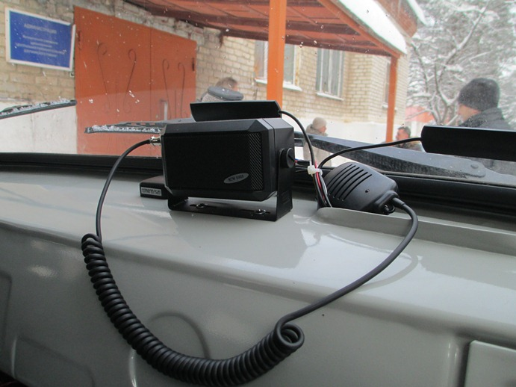
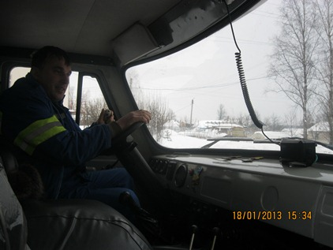
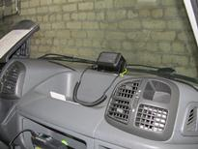
.
Внедрение и оснащение станций и центров скорой медицинской помощи современными автоматизированными системами с использованием аппаратуры спутниковой навигации ГЛОНАСС:
автоматизированы 32 рабочих места диспетчеров станции скорой медицинской помощи;
установлены 232 единицы бортового навигационно-связного оборудования

Slide 22
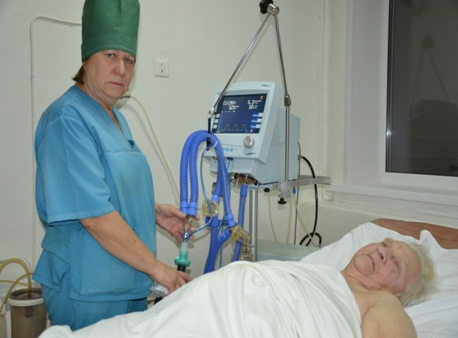
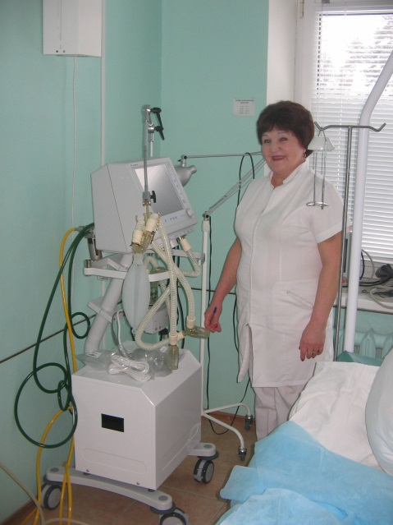
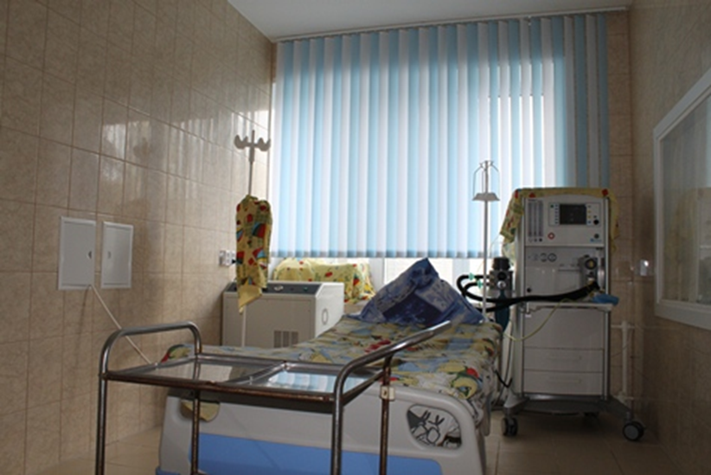
Внедрение стандартов и повышение доступности амбулаторной медицинской помощи
Внедрены 40 стандартов (в том числе 33 федеральных) по профилям:
онкология,
сердечно-сосудистые заболевания,
заболевания опорно-двигательной системы,
травмы.
По стандартам пролечено 18369 пациентов (8,7% от всех пациентов получивших лечение в стационарах области).
Организована работа по внедрению федеральных стандартов оказания медицинской помощи детям. По стандартам помощь получили 2561 пациент (5,2% от числа пролеченных больных).

Slide 23
Уровень заработной платы медицинских работников
врачи – 36 829,71 рублей или 157,3 % к средней заработной плате по региону в 2012 году (соотношение средней заработной платы к средней заработной плате по региону, рекомендованное Правительством РФ - 125,3 % в 2012 году). Темп роста к 2011 году составил - 133,6 %;
средний медперсонал – 19 757,41 рублей или 84,4 % к средней заработной плате по региону в 2012 году (соотношение средней заработной платы к средней заработной плате по региону, рекомендованное Правительством РФ – 72,9 % в 2012 году). Темп роста к 2011 году составил - 132,8 %;
младший медицинский персонал – 10 889,18 рублей или 46,5 % к средней заработной плате по региону в 2012 году (соотношение средней заработной платы к средней заработной плате по региону, рекомендованное Правительством РФ – 48 % в 2012 году). Темп роста к 2011 году составил -133,3 %.

Slide 24
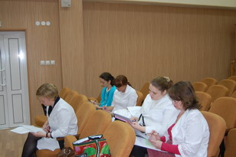
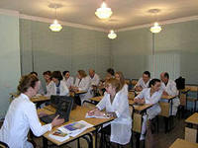
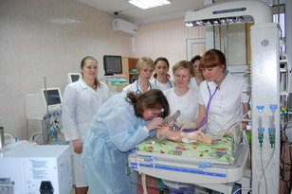
Повышение квалификации специалистов
Проведено дополнительное профессиональное обучение медицинских работников лечебно-профилактических учреждений Калужской области:
141 врач педиатр,
12 неонатологов,
66 акушеров – гинекологов.
Обучено 118 врачей педиатров, 112 акушеров – гинекологов, 12 неонатологов.
В симуляционном центре на базе ФГБУ «Ивановский научно – исследовательский институт материнства и детства им.В.Н.Городкова» обучено 18 врачей, из них акушеров гинекологов - 9, неонатологов - 8, реаниматологов – анестезиологов -1.

Slide 25
Диспансеризация 14 летних подростков
Зарегистрировано 11 332 заболевания, 3646 (32,2%) заболеваний - выявлено впервые.
Все дети получили необходимое лечение, в том числе 31 подросток в стационарах федерального уровня, 237 (49,6% от нуждающихся по медицинским показаниям) – в санаториях.

Slide 26
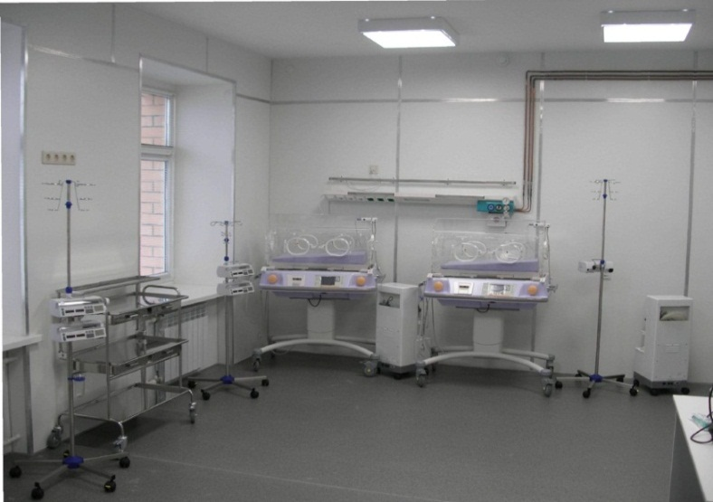
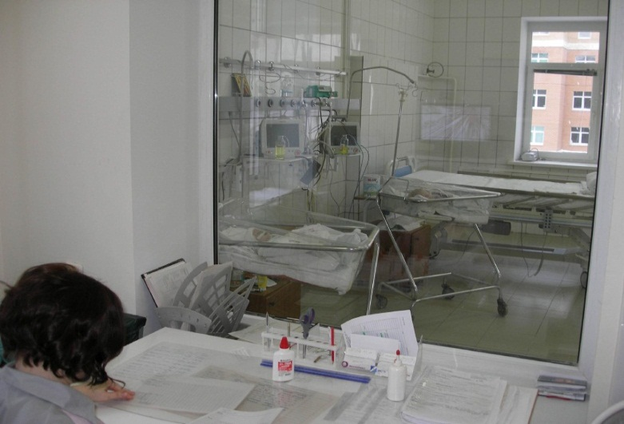
Охрана здоровья детей
Развернуты и оснащены дополнительные койки для детей с экстремально низкой массой тела (после 22 недели беременности, 500 и более грамм):
койки реанимации и интенсивной терапии:
в учреждениях родовспоможения – 15 коек,
в детских учреждениях - 6 коек,
койки патологии новорожденных:
в учреждениях родовспоможения – 14 коек,
в детских учреждениях - 26 коек.
Открыто новое отделение для выхаживания новорожденных детей на базе областной детской больницы на 20 коек
Организована пренатальная (дородовая) диагностика врожденных пороков развития ребенка на базе отделения генетики областной детской больницы. Обследовано 1005 пациенток
Проведено дополнительное обследование 10 женщинам высокого риска (инвазивная диагностика)

Slide 27
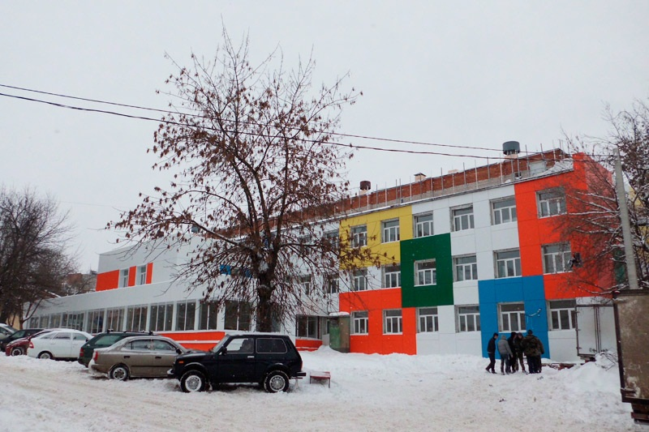
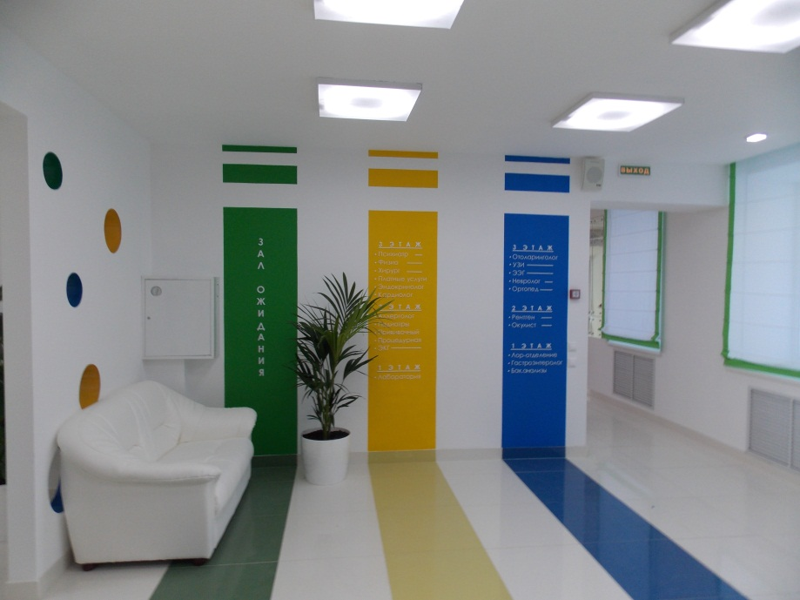
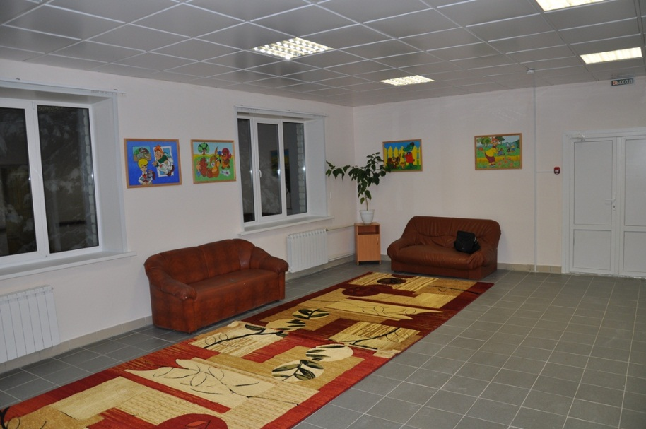
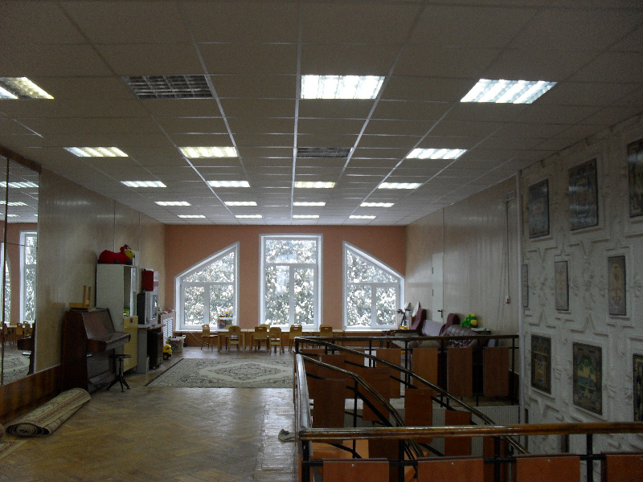

Slide 28
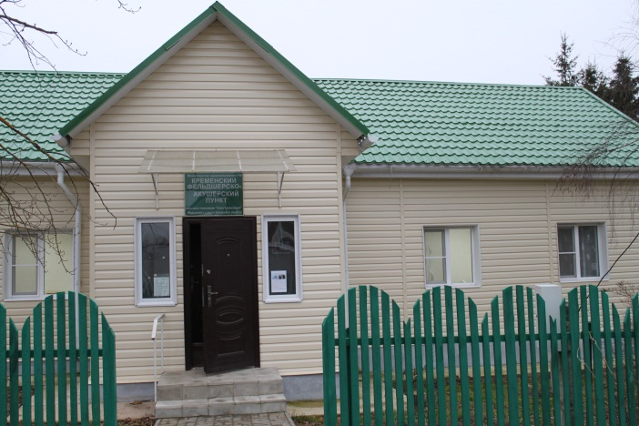
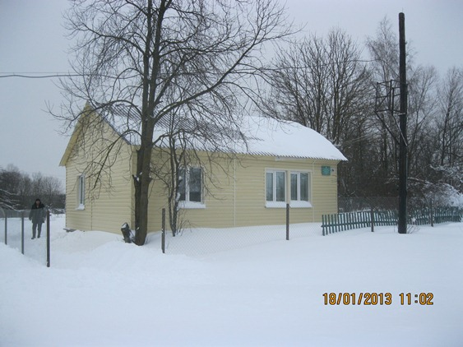
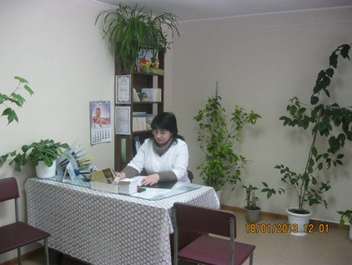
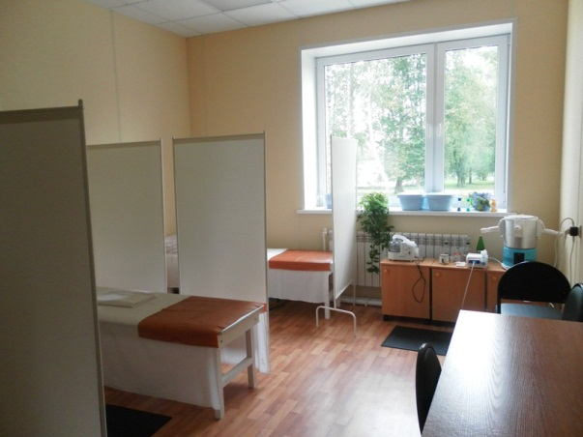
Первичная медико-санитарная помощь жителям сельской местности
В Калужской области функционируют:
24 центральные районные больницы,
48 поликлиник самостоятельных и входящих в состав медицинских организаций,
3 центра здоровья в составе ЦРБ,
20 врачебных амбулаторий,
13 участковых больниц,
42 офиса общей врачебной практики,
383 ФАПа.
Организовано 50 домовых хозяйств, на которые возложена функция оказания первой медицинской помощи (само- и взаимопомощь).

Slide 29
Благодарю за внимание!

